Slide 1
Cymunedau Tosturiol
Trawsnewid iechyd a gofal cymdeithasol
Dr Julian Abel
Cyfarwyddwr
Compassionate Communities UK

Slide 2
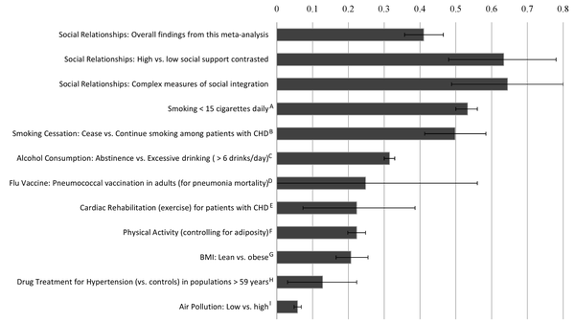

Ffigur 6. Cymhariaeth o ods (lnOR) o farwolaethau is ar draws sawl cyflwr sy'n gysylltiedig â marwolaeth.
Holt-Lunstad J, Smith TB, Layton JB (2010) Social Relationships and Mortality Risk: A Meta-analytic Review. PLOS Medicine 7(7): e1000316. https://doi.org/10.1371/journal.pmed.1000316
https://journals.plos.org/plosmedicine/article?id=10.1371/journal.pmed.1000316

Slide 3
Hirhoedledd a chyswllt cymdeithasol
Y ffactor sengl mwyaf mewn hirhoedledd, yn enwedig cyswllt wyneb yn wyneb (Pinker 2015,The village effect: How face-to-face contact can make us healthier and happier) yw cyswllt cymdeithasol
Agwedd hanfodol o’r hyn sy’n ein cadw’n fyw, sy’n rhan o esblygiad dynol, sy’n rhan o 60 miliwn o flynyddoedd o esblygiad primatiaid
Dimensiwn newydd ar feddygaeth
Rydym wedi dod o hyd i ffordd o wneud i berthnasoedd cymdeithasol / cymunedau tosturiol fod yn rhan gyffredin o ymarfer clinigol yn Frome
Bellach, Bwrdd Iechyd Prifysgol Aneurin Bevan wedi’i roi ar waith ac yn ei ddefnyddio

Slide 4
3 prif ran
Hwb mewnol mewn meddygfeydd i adnabod a rheoli pobl sydd angen cymorth
Gwasanaeth datblygu cymunedol wedi’i ymgorffori mewn gofal sylfaenol
Rhoi ar waith y Sefydliad Gwella Gofal Iechyd a newid methodoleg

Slide 5
Buddiannau
3 prif ganlyniad
Gwell canlyniadau i gleifion o ran iechyd a lles
Gwell bywydau gweithio i dimau iechyd a gofal cymdeithasol
Gostyngiad o 16% mewn derbyniadau brys mewn termau real, gyda chynnydd o 30% yn nerbyniadau brys Gwlad yr Haf yn ystod yr un cyfnod

Slide 6
Derbyniadau brys chwarterol
Frome a Gwlad yr Haf 2013-8
Derbyniadau brys Frome
Derbyniadau brys Gwlad yr Haf

Slide 7
Hierarchaeth Lles
CANLYNIADAU NEGYDDOL
CANLYNIADAU POSITIF
Profiad gwaith gwael, mwy o unigedd cymdeithasol, straen, colli gwaith a diwrnodau ysgol, galar difreiniedig a rhoi gofal
Sylfaen o gefnogaeth, ymgysylltu ar ôl profedigaeth, mwy o gyswllt cymdeithasol, cydlyniant cymdeithasol a chynhwysiant
Camau dinesig
Gorflinder gofalwyr, cyd-forbidrwydd ar gyfer cleifion a rhoddwyr gofal, derbyniadau brys, trawma seicolegol hirdymor, afiechyd hirdymor
Rhwydweithiau cefnogol cydnerth, cryfhau perthnasoedd i brofedigaethau, mwy o ryngweithio cymdeithasol, llai o ddefnydd ar ysbytai
Camau gweithredu tosturiol y gymuned
Profiad gwaith gwael, mwy o unigedd cymdeithasol, straen, colli gwaith a diwrnodau ysgol, galar difreintiedig a rhoi gofal
Camau gweithredu gofal cyffredinol
Rheoli cyflyrau hirdymor yn well, gofal da, wedi'i gydlynu
Rheoli afiechyd yn dda, wedi'i integreiddio â gofal sylfaenol, cydweithredu da
Rheoli symptomau yn wael, diffyg cyfiawnder, canlyniadau gwael, mwy o ddefnydd ar sefydliadau
Camau gweithredu gofal arbenigol

Slide 8
Cymunedau Tosturiol yn hytrach na rhagnodi cymdeithasol
Rhagnodi cymdeithasol yw pobl sy’n canolbwyntio ar y gymuned sy'n mynd allan i'r gymuned
creu adnoddau cymunedol,
gwella rhwydweithiau sy'n digwydd yn naturiol
yn gweithio gyda phobl yn eu cartrefi
yn cysylltu popeth â’i gilydd

Slide 9
Beth sydd bwysicaf
Cariad, chwerthin a chyfeillgarwch
Y bobl rydym yn eu hadnabod ac yn eu caru
Y lleoedd rydym yn eu hadnabod ac yn eu caru
Dyma ecoleg gymdeithasol gofal.

Slide 10
Dimensiwn newydd
Ymyrraeth poblogaeth gyfan - newidiadau wedi digwydd ar draws y boblogaeth gyfan
Yr un mor berthnasol i blentyn yn ei arddegau â pherson oedrannus
Nid ymyrraeth feddygol yn unig yw hwn, mae'n uno modelau gofal sylfaenol newydd gyda chymunedau tosturiol.
Mae defnyddio methodoleg gwella ansawdd IHI yn allweddol i newid rheolaeth

Slide 11
7 pwynt pwysig
Rhoi blaenoriaeth i gysylltiadau gweithio ar draws timau a seilos sefydliadol - cyfathrebu wyneb yn wyneb
Gweithredu holl swyddogaethau’r model.
Rhaid i berchenogaeth newid fod mewn gofal sylfaenol NID O’R BRIG I LAWR
Nid oes unrhyw feini prawf ar gyfer adnabod ac eithrio argraffiadau clinigol - peidiwch â defnyddio cronfeydd data
Gwnewch yr hyn sydd orau i’r claf.
Defnyddio methodoleg gwella ansawdd ar gyfer newid BOB AMSER
Gweithiwr datblygu cymunedol yn rhan o’r tîm iechyd a gofal cymdeithasol

Slide 12
4 cam pwysig
Nodi’r rhai sydd angen cymorth – beth bynnag yw ystyr hynny
Gosod nodau a chynllunio gofal sy'n canolbwyntio ar y claf, gan gynnwys osgoi derbyniadau a thrafod dadebru
Gwella rhwydweithiau sy’n digwydd yn naturiol
Cysylltu â rhwydweithiau cymunedol

Slide 13
Sefydlu canolbwynt mewnol mewn meddygfeydd
Adnabod y rhai sydd angen cymorth
Galwad ffôn yn dilyn rhyddhau o’r ysbyty
Cefnogaeth weinyddol
Cadw cyswllt gydag ysbytai aciwt ynghylch rhyddhau o’r ysbyty
Cyfarfodydd Timau amlddisgyblaethol – wythnosol a misol

Slide 14
Beth sydd ei angen ar gyfer hyb
– fesul 10,000
Cefnogaeth weinyddol 0.5 FTE
Amser Ymarferydd nyrsio ar gyfer galwadau ffôn ayb 0.5 FTE
Amser meddyg teulu ar gyfer Timau Amlddisgyblaethol a chynnal prosiect yn y feddygfa 0.1 FTE
Cyswllt rhyddhau

Slide 15
Pennu nodau a chynllunio gofal
Pennu nodau – Cynllun Fy Mywyd, beth sy’n bwysig i mi. Hybu iechyd a lles
Cynllunio gofal - ACP, TEP, DNACPR, osgoi derbyniadau. Lleihau niwed.
Llwybrau atgyfeirio o fewn y feddygfa
Gwelededd a throsglwyddadwyedd cynlluniau ar draws ffiniau sefydliadol
Gwella ansawdd

Slide 16
Gwasanaeth datblygu cymuned
4 prif swyddogaeth
Cyfeiriadur gwe o wasanaethau
Sefydlu grwpiau lle mae bylchau
Gweithio un wrth un gyda Chysylltwyr Iechyd – cyfweld ysgogol A datblygu cymunedol – gan gynnwys gwella rhwydweithiau
Cysylltwyr Cymunedol – hyfforddiant a chefnogaeth

Slide 18
Beth sydd ei angen ar gyfer gwasanaeth datblygu cymunedol?
Arweinydd datblygu cymunedol
Tua 1 Cysylltwr Iechyd ar gyfer 10,000 o’r boblogaeth
Pawb i helpu gyda 4 gweithgaredd o’r gwasanaeth datblygu cymunedol
Yn ddelfrydol, mae’n gorgyffwrdd mwy nag un feddygfa - 30,000 to 100,000

Slide 19
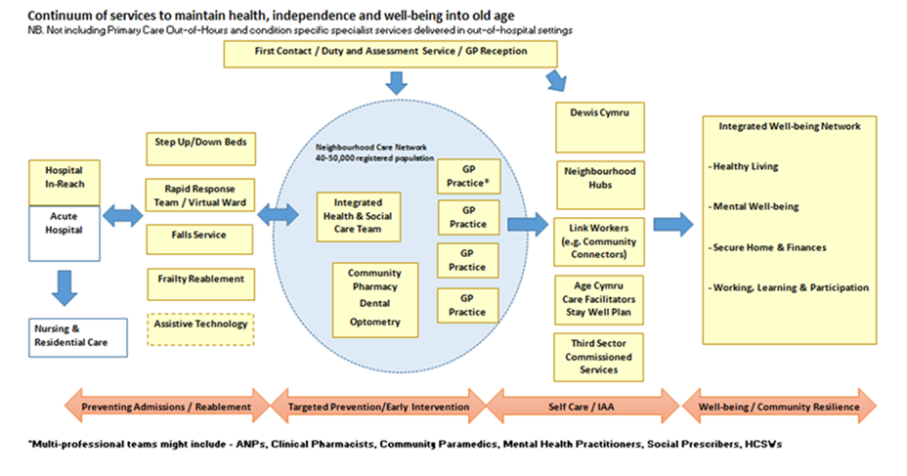
Mae angen rhoi’r egwyddorion hyn ar waith – ym mhobman!

Slide 20
Rhwydweithiau Lles Integredig
Mewn sefyllfa ddelfrydol i fod yn ganolfannau
Defnyddio’r model iechyd cyhoeddus llawn lleihau niwed, ymyrraeth gynnar a hybu iechyd a lles
Yn manteisio’n llawn ar fodel integredig, gan gynnwys cymunedau tosturiol
Rydych eisoes yn gwneud gwaith anhygoel – nawr mae’n amser ei atgyfnerthu!

